Slide 1
基于模式发现的股票价格 走势预测方法研究
毕业论文答辩
指导老师：邓仰东 副教授
答辩人：林泉韬

Slide 2
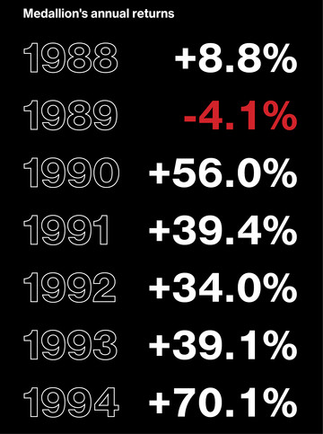
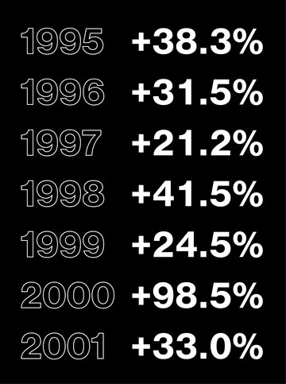
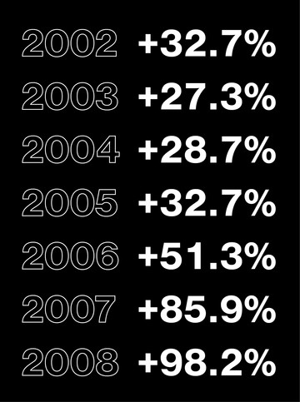
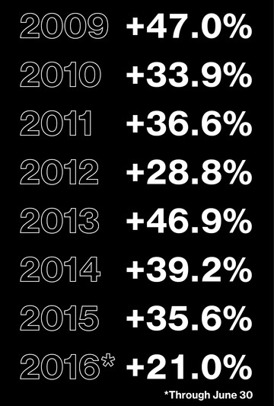
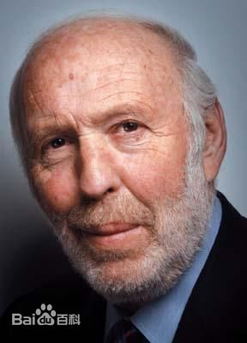
研究背景
研究现状
研究内容
研究方案
实现与验证
总结与展望
量化投资的鼻祖--詹姆斯·西蒙斯
壁虎式投资法：
平时趴在墙上
一动不动，
蚊子一旦出现
就迅速将其吃掉，
然后恢复平静，
等待下一个机会
有效市场假说： 证券市场对新的市场信息的反应迅速而准确，证券价格能完全反应全部信息

Slide 3
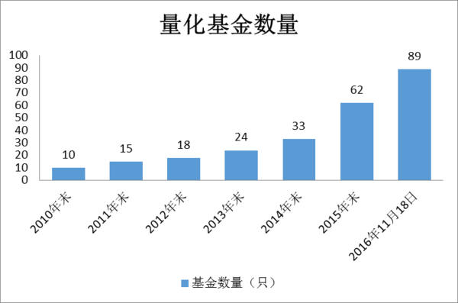



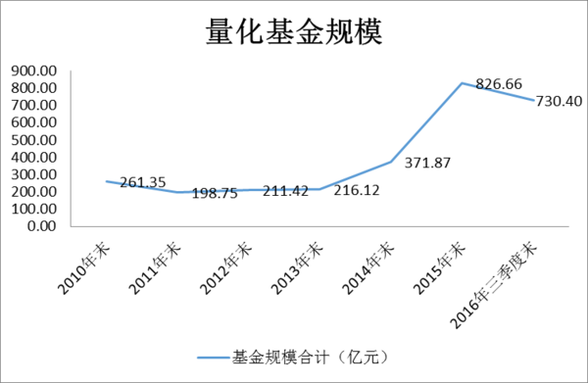
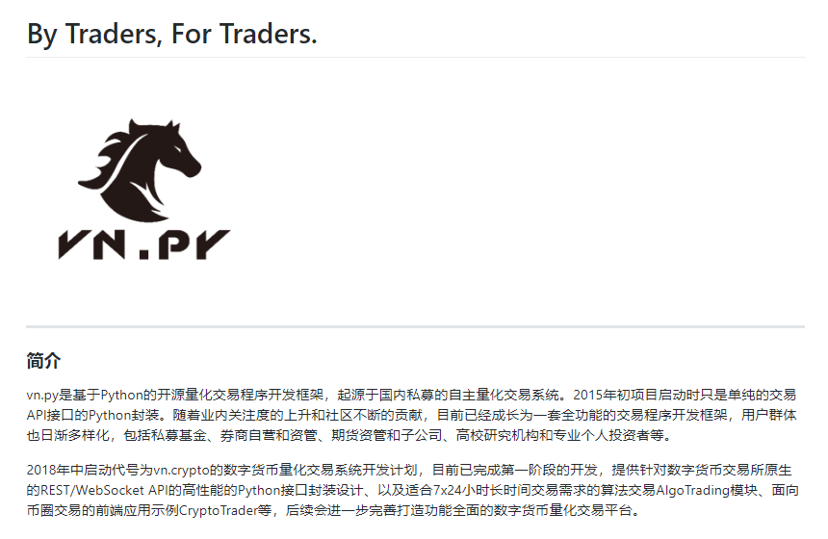
研究背景
研究现状
研究内容
研究方案
实现与验证
总结与展望

Slide 4
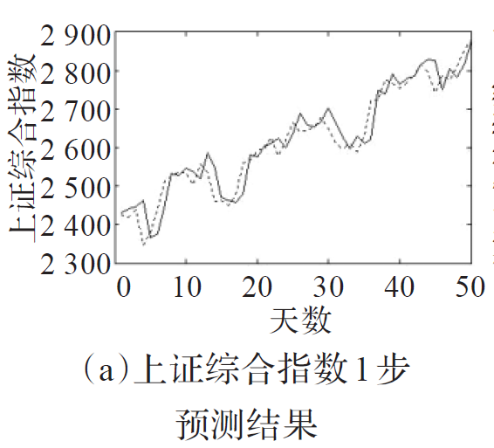
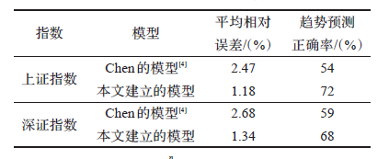
研究背景
研究现状
研究内容
研究方案
实现与验证
总结与展望
模糊时间序列模型
预测结果有滞后性
预测的相对误差受涨跌幅限制影响
趋势正确率低

Slide 5
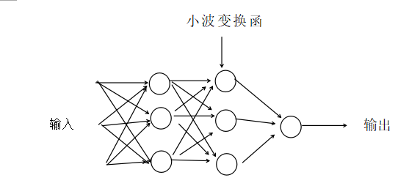
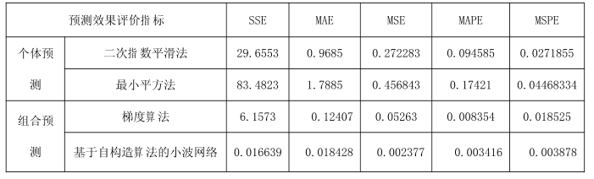
研究背景
研究现状
研究内容
研究方案
实现与验证
总结与展望
小波网络预测模型

Slide 6
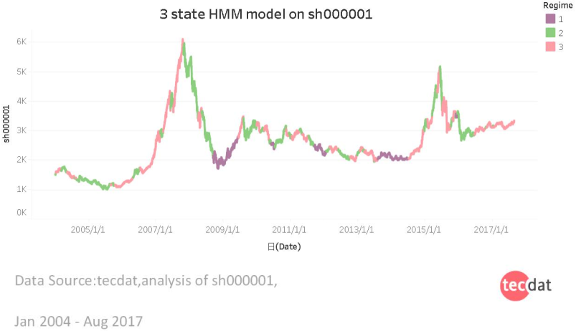
研究背景
研究现状
研究内容
研究方案
实现与验证
总结与展望
隐式马尔可夫模型

Slide 7
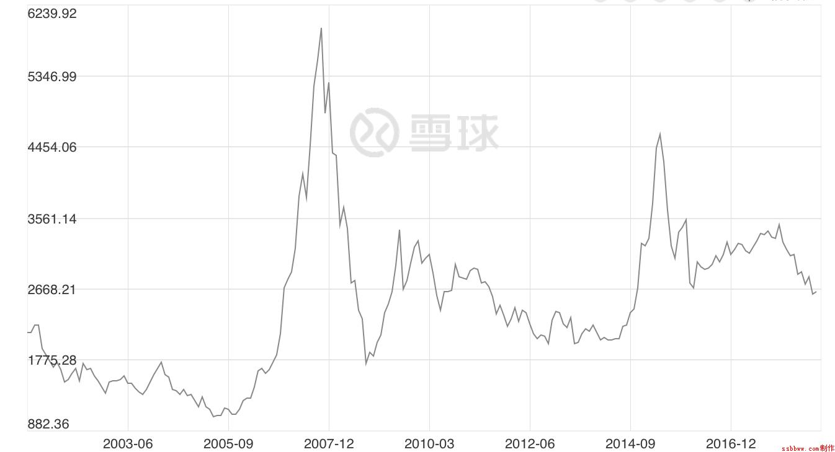
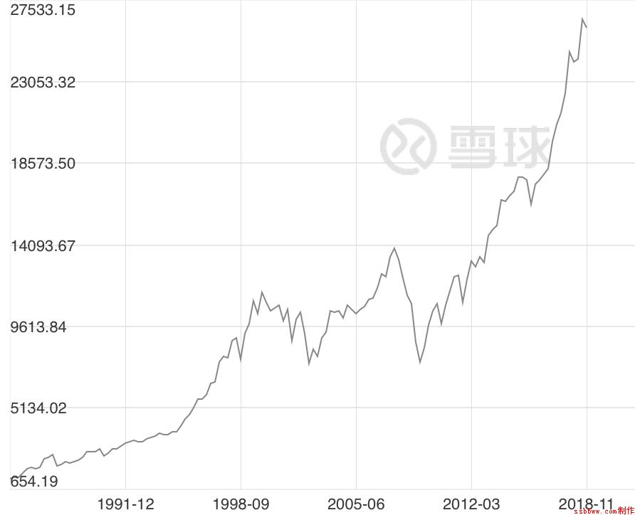
研究背景
研究现状
研究内容
研究方案
实现与验证
总结与展望
上证指数
道琼斯指数

Slide 8
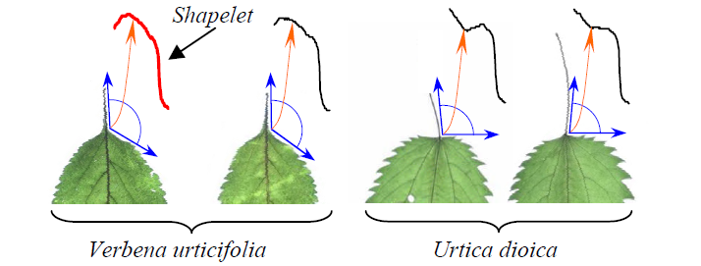
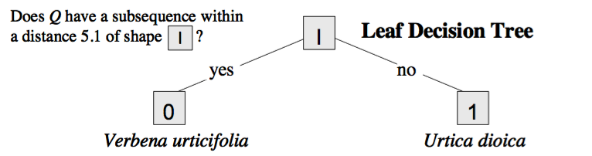
研究背景
研究现状
研究内容
研究方案
实现与验证
总结与展望
基于时间序列的shapelets算法

Slide 9
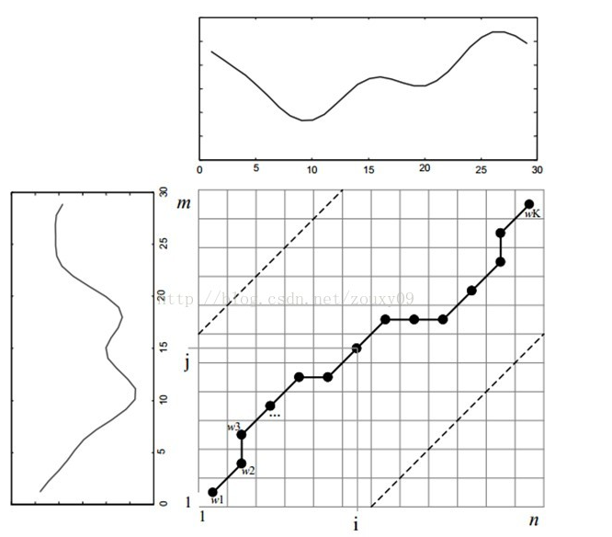
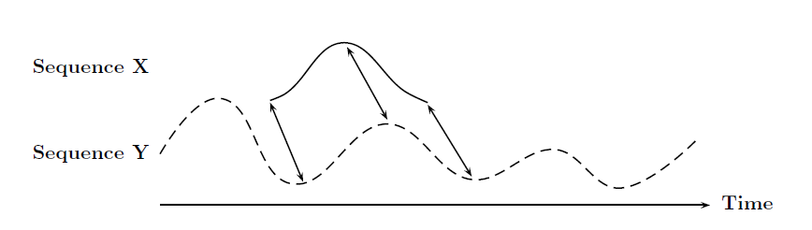
研究背景
研究现状
研究内容
研究方案
实现与验证
总结与展望
子序列动态时间规整

Slide 10
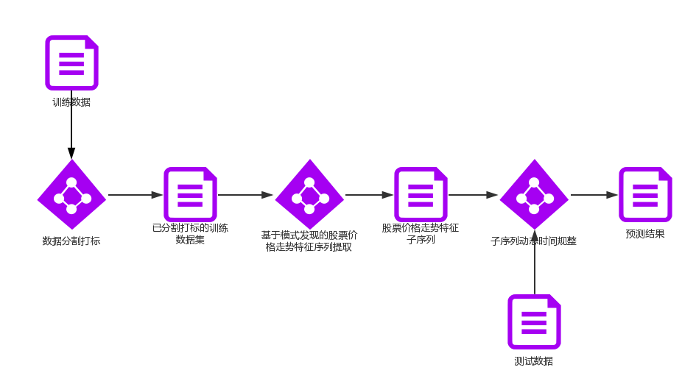
研究背景
研究现状
研究内容
研究方案
实现与验证
总结与展望
研究方案

Slide 11
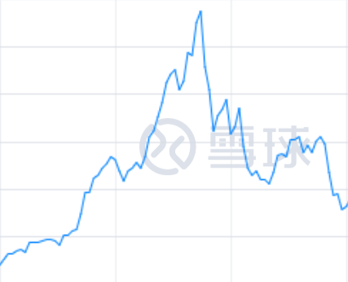
对于任意两个点m、n，如果m-n>c，(f(m)-f(n))/(m-n)>a，且不存在两个点x、y，x<=n，y>=m，f(x)<=f(n)，f(y)>=f(m)，(f(y)-f(x))/(y-x)>a，则m和n之间的序列是上涨序列
对于任意两个点m、n，如果n-m>c，(f(m)-f(n))/(n-m)>b，且不存在两个点x、y，x>=n，y<=m，f(x)<=f(n)，f(y)>=f(m)，(f(y)-f(x))/(x-y)>b，则m和n之间的序列是下跌序列
上涨比率a
下跌比率b
最短序列长度c
数据分割打标

Slide 12
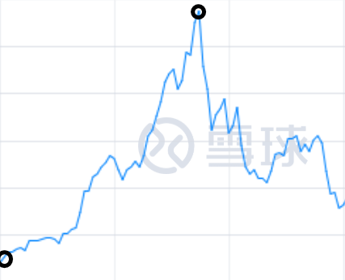
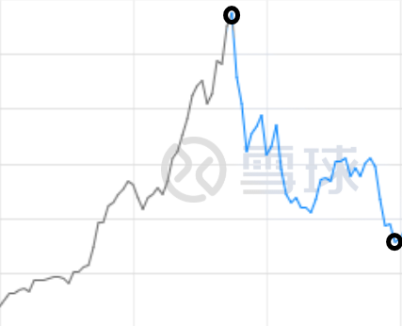
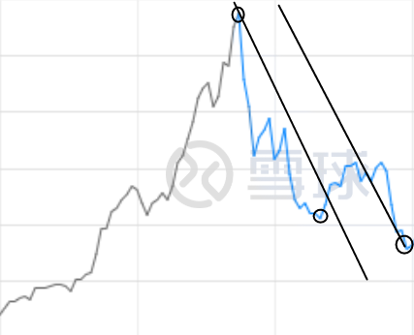
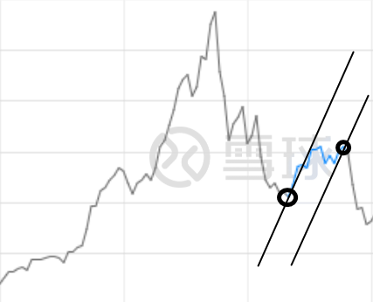
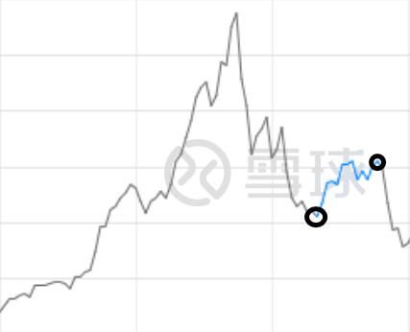
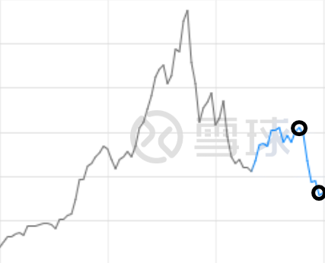
研究背景
研究现状
研究内容
研究方案
实现与验证
总结与展望
上涨比率a
下跌比率b
最短序列长度c
数据分割打标

Slide 13
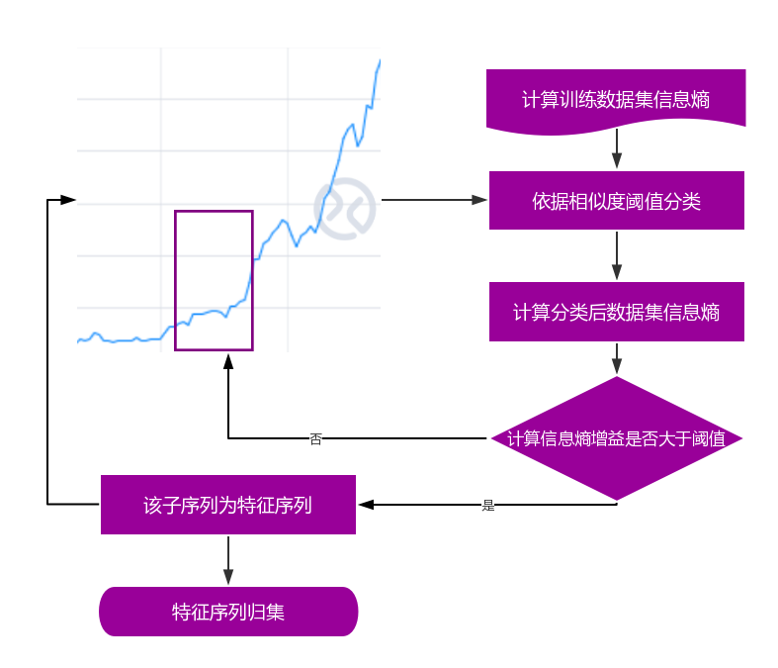
研究背景
研究现状
研究内容
研究方案
实现与验证
总结与展望
子序列窗口长度
上涨序列距离阈值
下跌序列距离阈值
信息熵增益阈值
特征子序列最小步长阈值
股票价格走势特征序列提取

Slide 14
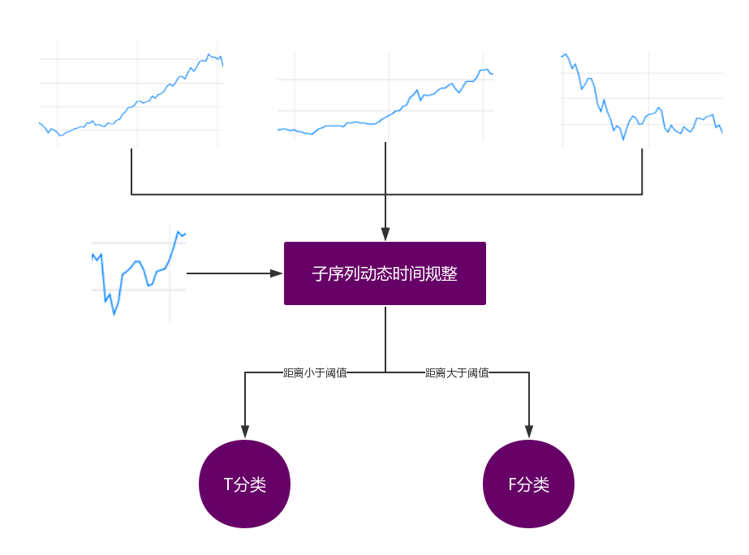
股票价格走势特征序列提取

Slide 15
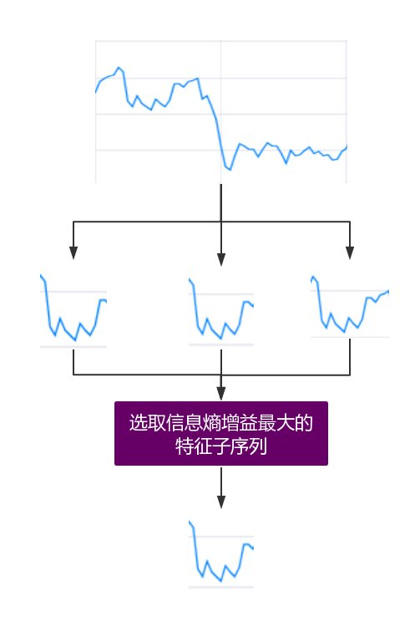
最大步长M
选择信息熵增益最大的子序列
股票价格走势特征序列提取

Slide 16
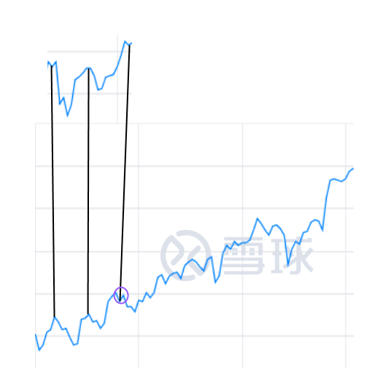
研究背景
研究现状
研究内容
研究方案
实现与验证
总结与展望
子序列动态时间规整
股票价格走势预测
Notes:
利用字典学习对数据进行特征表示的关键在于两步，第一步是通过训练数据学习字典矩阵，第二步是利用字典矩阵对新的数据进行特征表示。
Q是一个分块对角矩阵，对角线上的矩阵块的值全为1，其他部分的值全部为0，对角线共有 个矩阵块，每个矩阵块对应一个标签。 是一个变换矩阵，使 尽量接近系数矩阵 。
y 为新数据， x为 y在低维空间中的特征。

Slide 17
研究背景
研究现状
研究内容
研究方案
实现与验证
总结与展望
(1)CPU：Intel Core i7-7700 3.60GHz
(2)内存：16GB
(3)存储：128GB SSD + 1T 硬盘
(4)操作系统：Win10 64位
(5)数据库：mongodb4.0
(6)IDE：Eclipse
实验环境

Slide 18
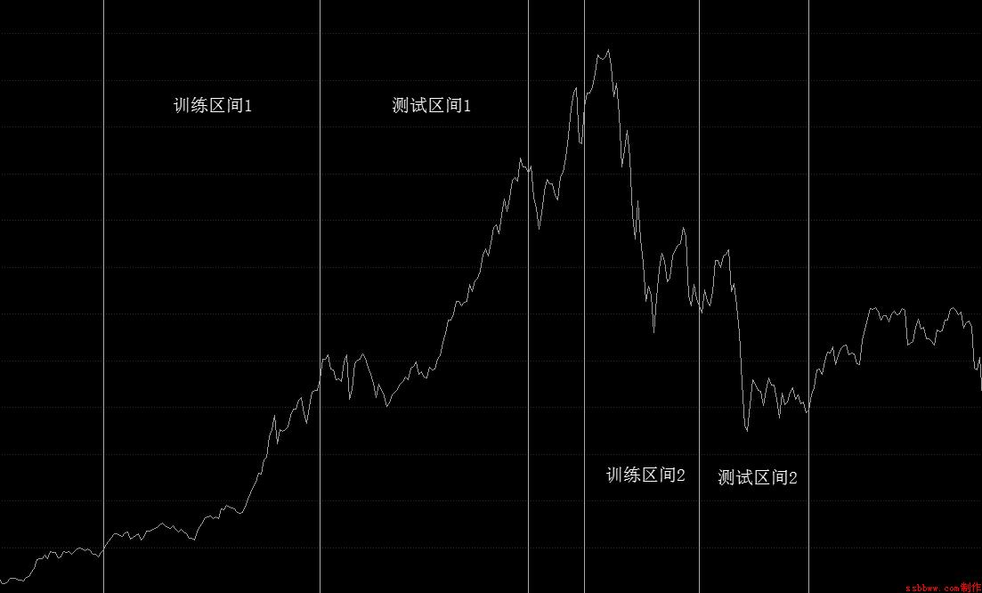
研究背景
研究现状
研究内容
研究方案
实现与验证
总结与展望
上证50成分股
训练数据集：2014年09月01日至2014年12月31日和2015年06月01日至2015年07月31日
测试数据集：2015年01月01日至2015年04月30日和2015年08月01日至2015年09月30日
数据选择

Slide 19
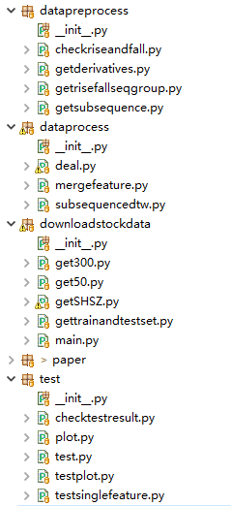
研究背景
研究现状
研究内容
研究方案
实现与验证
总结与展望
https://github.com/quantaolin/MyPaper
计算涨跌幅
下载股票数据：tushare
画图： matplotlib
涨跌子序划分列打标
获取特征子序列
合并特征子序列
获取上证50成分股代码
获取股票数据
计算测试精度
使用测试数据集测试
代码实现
Notes:
Random Forests 随机森林
RBF-SVM 径向基-支持向量机

Slide 20
研究背景
研究现状
研究内容
研究方案
实现与验证
总结与展望
信息熵增益阀值 | 0.3 | 0.4 | 0.5 | 0.6 | 0.7
上涨特征序列数 | 13 | 11 | 10 | 7 | 1
上涨预测正确数 | 582 | 484 | 404 | 251 | 14
上涨预测错误数 | 72 | 56 | 51 | 31 | 0
上涨预测准确率 | 89% | 89.6% | 88.8% | 89% | 100%
下跌特征序列数 | 21 | 20 | 17 | 15 | 8
下跌预测正确数 | 1645 | 1723 | 1375 | 1089 | 554
下跌预测错误数 | 900 | 821 | 570 | 443 | 199
下跌预测准确率 | 64.6% | 67.7% | 70.7% | 71.1% | 73.6%
总预测准确率 | 69.6% | 71.6% | 74.1% | 73.9% | 74.1%
 | 上证指数 | 深成指数 | 上证50成份股 | NYSE
Chen的模型 | 54% | 59%
杨一文的模型 | 72% | 68%
动态时间规整^{[38]} |  |  |  | 58.08%
本文的模型 |  |  | 74.1%
预测精度

Slide 21
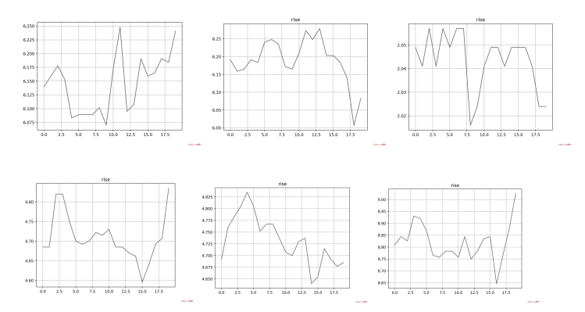
研究背景
研究现状
研究内容
研究方案
实现与验证
总结与展望
上涨特征子序列

Slide 22
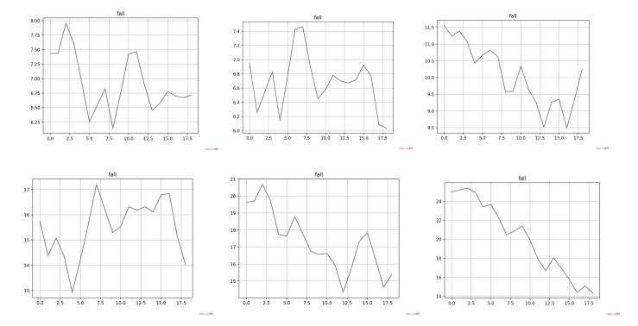
研究背景
研究现状
研究内容
研究方案
实现与验证
总结与展望
下跌特征子序列

Slide 23
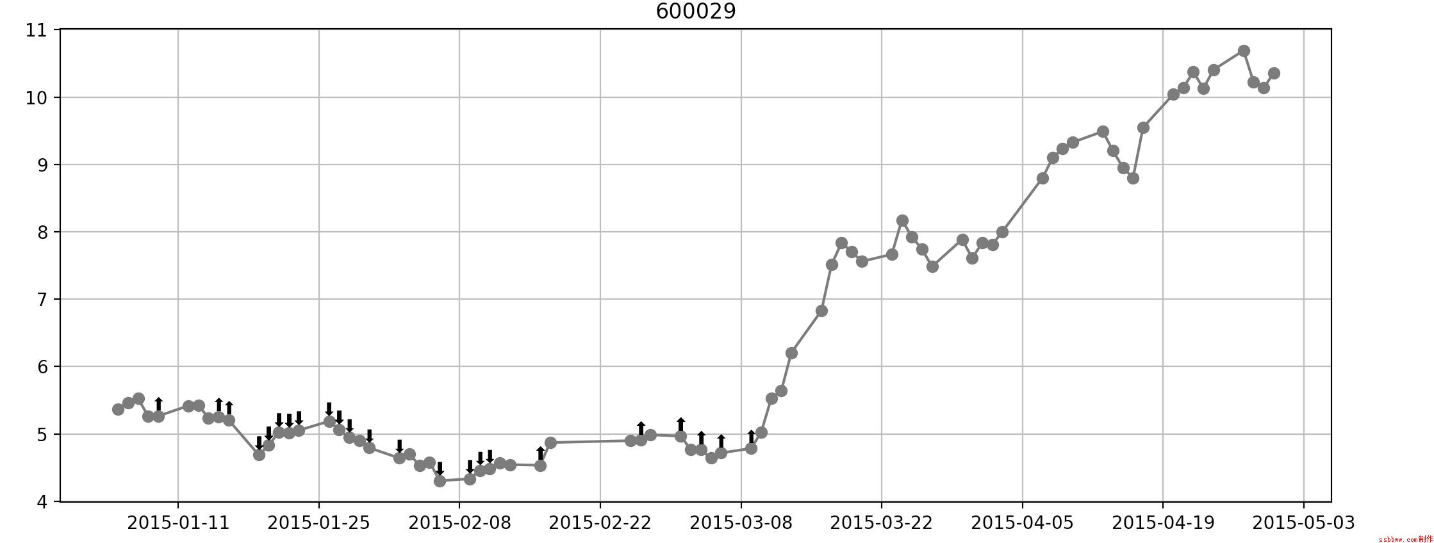
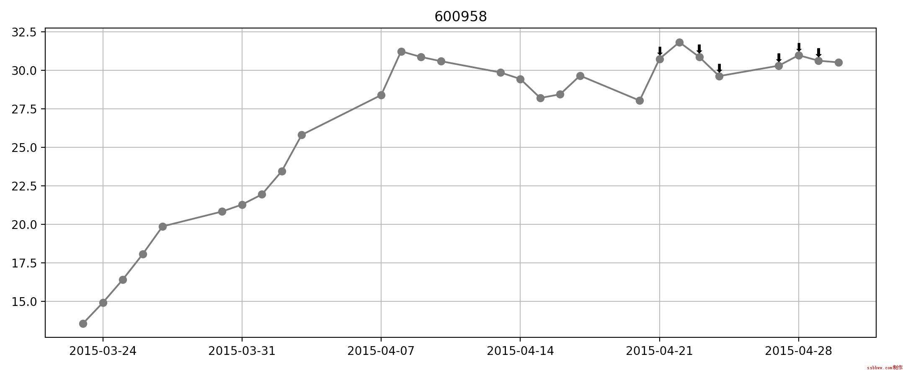
研究背景
研究现状
研究内容
研究方案
实现与验证
总结与展望
测试结果

Slide 24
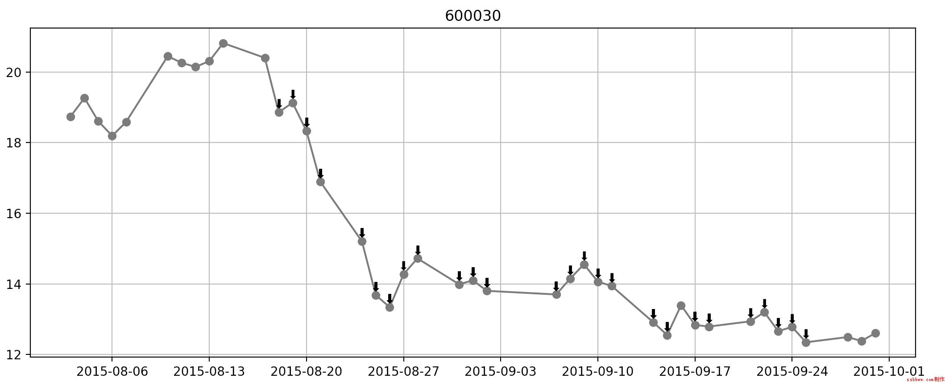
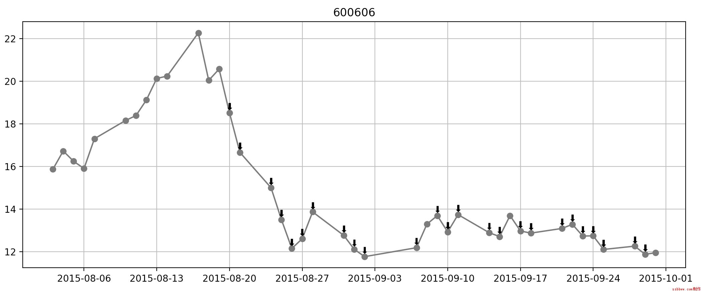
测试结果

Slide 25
研究背景
研究现状
研究内容
研究方案
实现与验证
总结与展望
总结
1、设计了基于模式发现的股票价格走势预测方案，实现了对于股票价格走势的中长期走势预测。
2、使用上证50成分股的历史数据对预测方案的预测精度进行了检验，并与其他算法进行了比对

Slide 26
研究背景
研究现状
研究内容
研究方案
实现与验证
总结与展望
展望
1、使用并行处理框架实现算法，通过分机并行处理的方式提高算法计算速度；
2、增加走势分类；
3、增加分类算法；
4、更多的特征子序列选择窗口宽度

Slide 27
谢谢！ 请批评指正！

